Slide 1


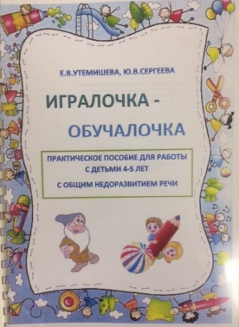
МУНИЦИПАЛЬНОЕ БЮДЖЕТНОЕ
ДОШКОЛЬНОЕ ОБРАЗОВАТЕЛЬНОЕ УЧРЕЖДЕНИЕ
«ДЕТСКИЙ САД № 89 Г. ЧЕЛЯБИНСКА»
«Развиваемся играя»
Рабочая тетрадь «Игралочка-обучалочка»
для работы с детьми с ОВЗ среднего возраста
по развитию лексико-грамматических категорий
и связной речи.
Аннотация:
Представляем вашему вниманию рабочую тетрадь «Игралочка-обучалочка» для работы с детьми с тяжелыми нарушениями речи 4-5 лет. В данном пособии собраны речевые задания по лексическим темам календарного тематического планирования.
Целевая аудитория: педагоги ДОО, специалисты, родители.
Проблемное поле: необходимость тесного взаимодействия с родителями/законными представителями воспитанников с целью отработки и закрепления полученного в ходе образовательного процесса навыков речевого развития.
Цель: Взаимодействие всех участников образовательного процесса в развитии и коррекции речи детей 4-5 лет в детском саду и в условиях семьи.
Задачи:
• Способствовать расширению и активизации пассивного и активного словаря;
• Создать условия для формирования словообразования и словоизменения, связной речи;
• Способствовать развитию когнитивных процессов: зрительно моторных координаций, произвольного внимания, слухоречевой и зрительной памяти, мыслительных процессов.

Slide 2

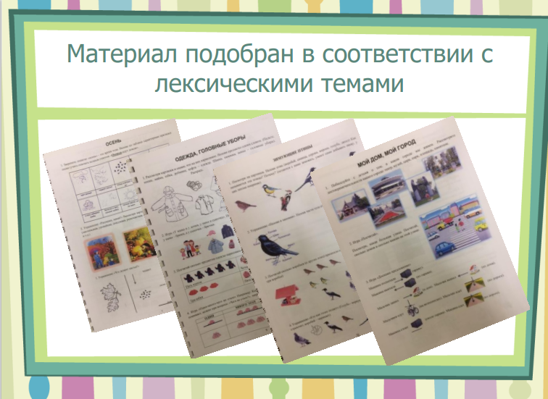
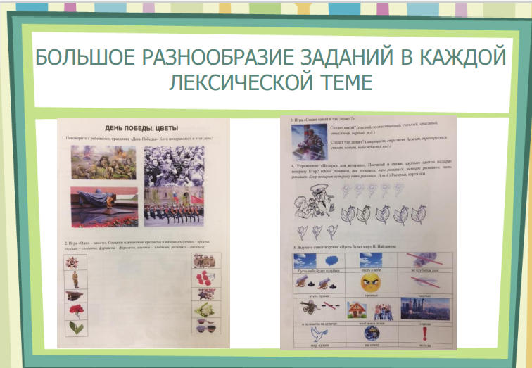

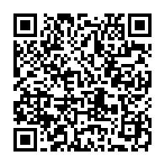
Содержание
Презентация рабочей тетради «Игралочка-обучалочка» для работы с детьми с ОВЗ среднего возраста по развитию лексико-грамматических категорий и связной речи.
В ПОСОБИ ИСПОЛЬЗУИИЕТСЯ БОЛЬШОЕ РАЗНООБРАЗИЕ УПРАЖНЕНИЙ:
ПИКТОГРАММЫ
МНЕМОТАБЛИЦЫ
НА РАЗВИТИЕ МЕЛКОЙ МОТОРИКИ
НА РАЗВИТИЕ МАТЕМАТИЧЕСКИХ ПРЕДСТАВЛЕНИЙ И ПОНИМАНИЯ СЛОВЕСНЫХ ИНСТРУКЦИЙ
НА РАЗВИТИЕ ГРАММАТИЧЕСКИХ КАТЕГОРИЙ
НА РАЗВИТИЕ СВЯЗНОЙ РЕЧИ
В ПРОЦЕССЕ ВЫПОЛНЕНИЯ УПРАЖНЕНИЙ У ДЕТЕЙ ФОРМИРУЮТСЯ:
• Мелкая моторика
• Математические представления • Сенсорные эталоны (цвет, форма, размер)
• Лексико-грамматические категории
• Практическое употребление предлогов в речи
• Навыки развития связной речи
Материал подготовили:
Учитель-логопед Утемишева Е.В.
Воспитатель Сергеева Ю.В
МБДОУ «ДС № 89 г. Челябинска»

